Slide 1
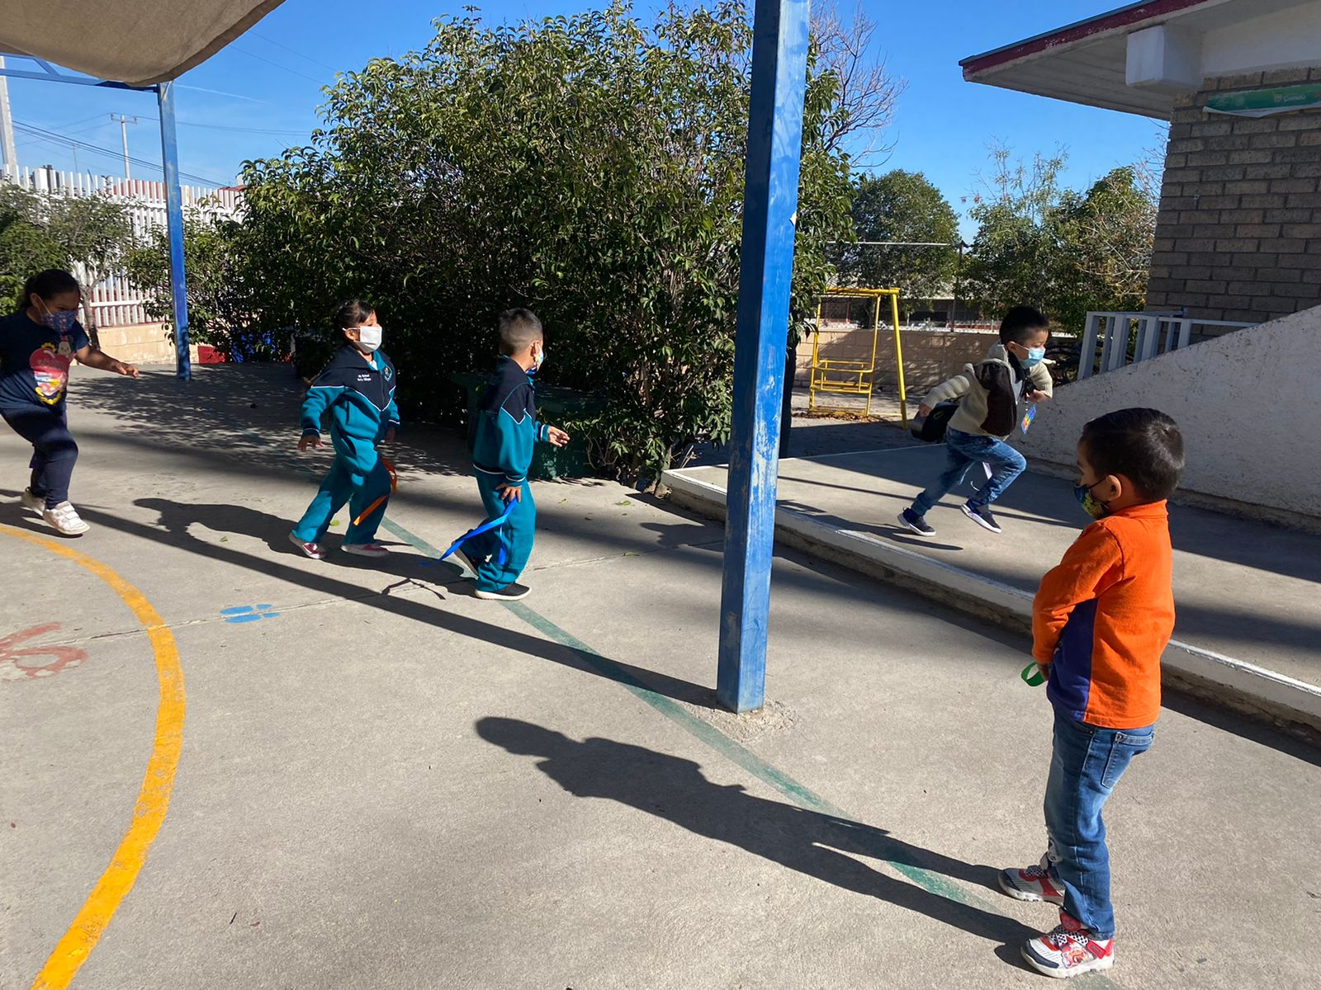
Video
https://youtu.be/5IACRNmAFbw

